Slide 1
ΤΥΠΟΛΟΓΙΑ ΡΩΜΑΪΚΩΝ ΟΝΟΜΑΤΩΝ
Nomen
Praenomen
Cognomen
Σύστημα ετρουσκικής καταγωγής

Slide 2
Nomen:
Ο πυρήνας του ρωμαϊκού ονόματος. Είναι το όνομα του ιδρυτή (πατέρα) ενός γένους (οικογένειας με την ευρύτερη σημασία). Το όνομα αυτό το έχουν όλα τα άρρενα μέλη της οικογένειας.
Aemilius, Claudius, Cornelius, Domitius, Julius, Junius, Pompeius, Antonius, Didius και Valerius

Slide 3
Praenomen:
Είναι το όνομα του κάθε άρρενος μέλους της οικογένειας, το οποίο δεν το μοιράζεται με άλλα μέλη (π.χ. τα αδέλφια του). Ορίζεται για το κάθε αγόρι μετά από απόφαση των γονέων. Υπάρχει περιορισμένη ποικολία τέτοιων ονομάτων: Gaius, Gnaeus, Marcus, Quintus, Publius, Tiberius, και Titus.

Slide 4
Cognomen:
Σύμφωνα με μια ερμηνεία το όνομά αυτό ξεκίνησε ως παρατσούκλι για να διακρίνονται τα πρόσωπα με το ίδιο nomen. Αργότερα (100 π.Χ.), το βρίσκουμε σε επίσημα έγγραφα και δεν χρησιμοποιείται πλέον ως παρατσούκλι, αλλά κληροδοτείται από πατέρα σε γιο για να διακρίνει τις οικογένειες μέσα στο ίδιο γένος.

Slide 5
Cognomen:
Gaius Iulius Caesar?
Publius (ή Gaius) Cornelius Tacitus?

Slide 6
Καταγωγή των cognomina:
Ως παρατσούκλι
Με την κατάληξη -anus από το nomen της μητέρας ή του φυσικού τους πατέρα (αν ήταν υιοθετημένοι):
Titus Flavius Vespasianus (Vespasia)
Caracalla , Lucius Septimius Bassianus , στη συνάχεια Marcus Aurelius Antoninus και Marcus Aurelius Severus Antoninus

Slide 7
Τι γίνεται αν έχουμε 4 ονόματα;
Publius Cornelius Scipio Aemilianus: Ο Publius υιοθετήθηκε από τους Cornelii Scipiones, αλλά γεννήθηκε ως Aemilius.
Mamercus Aemilius Lepidus Livianus: Ο Mamercus γεννήθηκε ως Livius, υιοθετήθηκε από τους Aemilii Lepidi.

Slide 8
Τι γίνεται με τα ονόματα των γυναικών;
Nomen: η θηλυκή εκδοχή του πατρικού nomen
Praenomen: συνήθως δεν υπάρχει
Cognomen: σε γενική το cognomen του πατέρα, ή μετά τον γάμο, του συζύγου. Επίσης μπορούν να πάρουν το cognomen του πατέρα στη θηλυκή του μορφή ή και ως υποκοριστικό.

Slide 9
Ποιος ο ρόλος των maior, minus, καθώς και των τακτικών αριθμητικών;
Quintus, Quinta, Secundus, Secunda κ.λπ.;

Slide 10
Πλήρης μορφή του ρωμαϊκού ονόματος:
Marcus Aemilius Quinti filius Marci nepos Lepidus = M. Aemilius Q. f. M. n. Lepidus
Pronepos, abnepos, filia, neptis=;

Slide 11
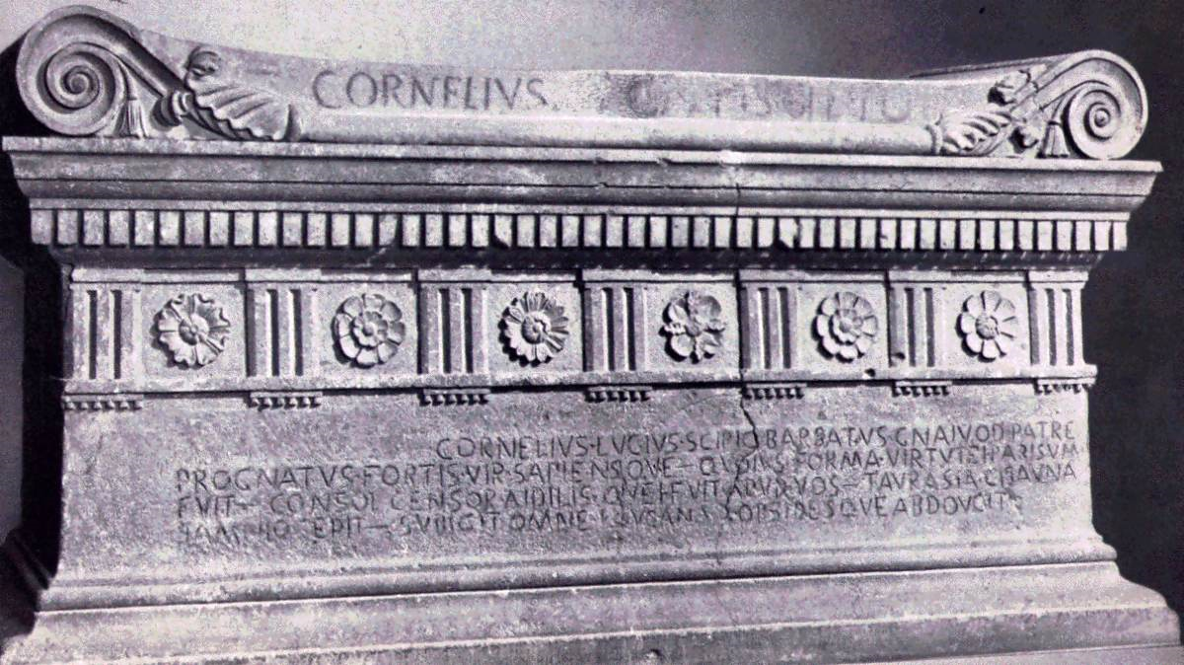

Slide 12
Το agnomen;
Pius
Superbus
Augustus
Germanicus

Slide 13
Marcus Aurelius Lucii f. Quinti n. tribu Galeria Antoninus Felix, domo Caesaraugusta
-Marcus praenomen
-Aurelius nomen gentile
-ανήκε στο gens Aurelia (οι Aurelii)
-Lucii f(ilius) patronimicus γιος του Lucius
-Quinti n(epos) εγγονός of Quintus
-tribu Galeria φύλο από την Galleria, περιοχή της Hispania
-Antoninus cognomen ανήκε στους Antonini, κλάδο του ευρύτερου γένους
-Felix agnomen «ο τυχερός", παρατσούκλι
-domo Caesaraugusta κατοικία, η αρχαία Saragossa στην Hispania

Slide 14
http://en.wikipedia.org/wiki/Roman_naming_conventions

Slide 15
Το praenomen συνήθως συντομογραφείται:
M. (Marcus) Tullius Cicero
G. / C. (Gaius) Iulius Caesar
Marcus Antonius

